Slide 1
Проектный подход в управлении образованием: технологии запуска и реализации
Сергеева Елена Евгеньевна, к.п.н. методист

Slide 2
Проектная деятельность в образовании
Национальный проект «Образование»
Комплексный проект модернизации образования
Наша новая школа
Модернизация региональных систем общего образования
Модернизация региональных систем дошкольного образования
Изменения в отраслях социальной сферы, направленные на повышение эффективности образования и науки

Slide 3
Национальный проект «Образование»
Цели проекта:
Обеспечить глобальную конкурентоспособность российского образования
Обеспечить вхождение РФ в число 10 ведущих стран мира по качеству общего образования
Воспитать гармонично развитые и социально ответственные личности на основе духовно-нравственных ценностей

Slide 4
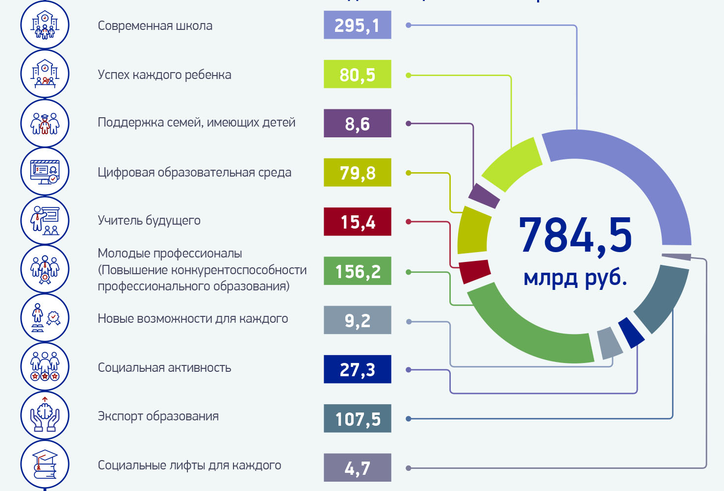
Федеральные проекты 2019-2024
Источники финансирования:
Федеральный бюджет -
723,3 млрд. руб.
Региональные бюджеты –
45,7 млрд. руб.
Внебюджетные источники –
15,4 млрд. руб.

Slide 5
10 шагов к успеху проектного управления
1.
2.
3.
организация
4.
5.
6.
7.
стратегия и процессы
8.
9.
10.
люди и системы

Slide 6
10 шагов к успеху - организация
Задачи руководителя:
Критерии успеха:
Заместитель ответственный за ПД понимает и разделяет выгоды от внедрения проектного управления
Заместитель прошел обучение
1.
Назначить заместителя ответственного за организацию проектной деятельности (ПД)
Проектный офис создан из сотрудников организации, социальных партнеров и представителей общественности
Выделено помещение и страница на сайте, разработана атрибутика и информационная система
2.
Сформировать проектный офис
Обеспечить поддержку со стороны заместителей, руководителей структурных подразделений, методических объединений, родителей
Проведены мероприятия с трудовым коллективом и родителями по организации ПД
Руководителем организации ежемесячно проводятся совещания по ПД
3.

Slide 7
10 шагов к успеху – стратегия и процессы
Задачи руководителя:
Критерии успеха:
4.
Обеспечить разработку НПА
Утверждено положение об организации ПД
5.
Сформировать стратегию ПД
Определены приоритетные направления, задачи и целевые показатели на основе федеральных проектов
6.
Запустить «фабрику идей» и сформировать пилотный портфель проектов
В генерацию идей вовлечены все сотрудники, родители, старшеклассники, социальные партнеры
Понятен механизм подачи проектных предложений и критерии отбора идей к реализации
Сформирован пилотный портфель проектов
Подготовлены заявки для участия в конкурсах для получения субсидий и грантов
7.
Интегрировать ПД с финансовым процессом

Slide 8
10 шагов к успеху – люди и системы
Задачи руководителя:
Критерии успеха:
8.
Сотрудники включены в планы обучения по организации ПД
Обеспечено обязательное присутствие сотрудников на обучении
Обеспечить обучение сотрудников ПД
9.
Обеспечить работу в информационной системе ПД и на сайте
Все проекты ведутся в информационной системе
ПД еженедельно освещается на сайте
Внесены изменения в НПА о порядке стимулирования за проектную деятельность
Определены показатели эффективности участников ПД
10.
Ввести в действие механизмы стимулирования за ПД

Slide 9
Проект. Жизненный цикл проекта
Проект - это временное мероприятие, предназначенное для создания уникальных продуктов, услуг или результатов, а также деятельность, осуществляемая человеком или группой людей ради достижения определенных целей.
У любого проекта есть начало и непременно наступает завершение, когда достигнуты цели проекта; или осознано, что цели проекта не будут или не могут быть достигнуты; или исчезла необходимость в проекте, и он прекращается.
Постпроектный мониторинг
Запуск
Инициация
Разработка
Реализация
Завершение
Завершение
Веха
Веха
Веха
9
ПРАВИТЕЛЬСТВО НОВГОРОДСКОЙ ОБЛАСТИ

Slide 10
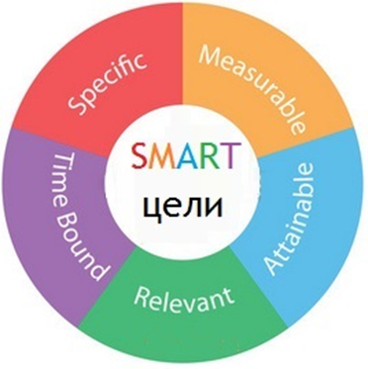
Цели проектов - осознанный образ желаемого состояния системы
Цели должны обладать 5 основными свойствами и удовлетворять принципу SMART:
конкретный (specific);
измеримый (measurable);
достижимый (attainable);
значимый (relevant);
соотносимый с конкретным сроком (time-bounded)
Правильные/Неправильные цели
Повышение имиджа школы в N-области
Повышение качества образовательно-воспитательного процесса в школе
Проведение редизайна школьной библиотеки к 1 сентября 2020 года, школьных рекреаций 1 этажа к 1 сентября 2021 года
Повышение среднего балла ЕГЭ не менее чем на 3% к 2022 году
10
Notes:
Белокрылова

Slide 11
«Трагедия в жизни не в том, что цель не достигнута. Трагедия – если нет цели для достижения»
Бенджамин Мейс
11
ПРАВИТЕЛЬСТВО НОВГОРОДСКОЙ ОБЛАСТИ

Slide 12
Нормативно-правовое обеспечение инновационной деятельности в сфере образования ( ФЗ №273)
Ст. 20
Цель инновационной деятельности - обеспечение модернизации и развития системы образования с учетом:
основных направлений социально-экономического развития нашей страны
реализации приоритетных направлений государственной политики в сфере образования
Ст. 47
Педагогические работники имеют право на осуществление научной, научно-технической, творческой, исследовательской деятельности, участие в экспериментальной деятельности, разработках и во внедрении инноваций
12
Notes:
12

Slide 13
Нормативно-правовое обеспечение инновационной деятельности в сфере образования ( ФЗ №273)
Инновационная деятельность ориентирована на совершенствование, повышение эффективности широкого спектра направлений деятельности, в том числе:
научно-педагогического
учебно-методического
организационного и правового
финансово-экономического
кадрового
материально-технического.
Основная форма инновационной деятельности - инновационные проекты и программы.
Приказ Министерства образования и науки РФ от 23 июля 2013 г. №611 "Об утверждении Порядка формирования и функционирования инновационной инфраструктуры в системе образования"
13
Notes:
13

Slide 14
Нормативно-правовое обеспечение инновационной деятельности в сфере образования ( ФЗ №273)
Инновационная деятельность ориентирована на совершенствование, повышение эффективности широкого спектра направлений деятельности, в том числе:
научно-педагогического
учебно-методического
организационного и правового
финансово-экономического
кадрового
материально-технического.
Основная форма инновационной деятельности - инновационные проекты и программы.
Приказ Министерства образования и науки РФ от 23 июля 2013 г. №611 "Об утверждении Порядка формирования и функционирования инновационной инфраструктуры в системе образования"
13
Notes:
14

Slide 15
Инновационные: проект – площадка - инфраструктура
Творческая (инициативная) группа, заявляя о готовности к инновациям, должна разработать соответствующий документ - проект или программу – это первый этап организации инновационной деятельности.
Созданный документ в соответствии с существующим регламентом на втором этапе проходит экспертизу на федеральном, региональном уровне и в случае положительного результата приобретает статус инновационной площадки
Взаимодействие с другими площадками позволяет организации говорить о ее включении в инновационную инфраструктуру в системе образования – третий этап инновационной деятельности
14
Notes:
15

Slide 16
Инновационный проект или инновационная программа?
В федеральных документах различия не представлены.
Предлагаемая на федеральном уровне структура программы (проекта) является единой для каждого документа.
Решение о том, как называть инновационные материалы – проектом или программой, принимают разработчики с учетом:
имеющегося собственного понимания отличий
существующего регионального опыта и традиций проектирования в региональной системе образования
15
Notes:
16

Slide 17
Что понимать под инновацией?
В самом общем виде, под инновацией понимается новшество, нововведение, обеспечивающее, согласно нормативным документам, модернизацию и развитие образования
Непременным свойством инновации является новизна, поэтому необходимо отличать инновации от несущественных изменений образовательной деятельности
Новизну можно рассматривать вместе с такими понятиями, как:
актуальность, эффективность, развитие
востребованность
недостаточная разработанность в данной конкретной ситуации (в стране, в регионе или муниципалитете, в образовательной организации)
16
Notes:
17

Slide 18
Структура инновационной программы (проекта)
Наименование и место нахождения образовательной организации
Цели, задачи
Основная идея (идеи)
Обоснование значимости для развития системы образования на федеральном, региональном уровне в соответствии с планируемым статусом площадки
Календарный план реализации проекта (программы) с указанием: сроков реализации по этапам; перечня конечной продукции (результатов)
Обоснование возможности реализации проекта (программы)
Решение органа самоуправления организации на участие в реализации проекта, программы
Предложения по распространению и внедрению результатов в массовую практику
Обоснование устойчивости результатов проекта, программы
Программа реализации проекта (программы):
исходные теоретические положения
этапы, содержание и методы деятельности
прогнозируемые результаты по каждому этапу
необходимые условия организации работ
средства контроля и обеспечения достоверности результатов
перечень научных и (или) учебно-методических разработок по теме проекта, программы
18
Notes:
18

Slide 19
Предложения издательства «Академкнига/Учебник» по созданию инновационных площадок
Имеется возможность использовать опыт ИКЦ (базовых школ). Они могут стать инновационными площадками и (или) выступать в качестве тьюторов для тех школ, детских садов, которые претендуют на получение обсуждаемого статуса.
Для получения статуса площадки, в соответствии с федеральными требованиями, издательство разработало проекты, которые могут составить основу варианта заявки
19
Notes:
19

Slide 20
Инновационный проект
«Подготовка дошкольников к обучению в начальной школе в условиях реализации ФГОС»
20
Notes:
20

Slide 21
Инновационный проект
«Взаимосвязь печатных и электронных ресурсов для достижения планируемых результатов обучения в начальной школе»
21
Notes:
21

Slide 22
Инновационный проект
«Выявление и поддержка способных (талантливых) детей, обучающихся в начальной школе»
22
Notes:
22

Slide 23
Инновационный проект
«Организация внеурочной деятельности младших школьников»
(13 программ курсов внеурочной деятельности)
23
Notes:
23

Slide 24
Инновационный проект
«Организация инклюзивного образования обучающихся начальной школы»
24
Notes:
24

Slide 25
Инновационный проект
«Управление образовательной организацией в условиях реализации ФГОС»
25
Notes:
25

Slide 26
Сайты издательства «Академкнига/Учебник»
akademkniga.ru
26
Notes:
26

Slide 27
shop-akbooks.ru
27
Notes:
27

Slide 28
Электронные образовательные ресурсы
Вебинар «Как стать инновационной площадкой в системе образования» https://www.youtube.com/watch?v=sk2dSLsUdSU
28
Notes:
28

Slide 29
СПАСИБО!
29

